Slide 1

Modelo para la detección de Fraude de las IPS en la facturación de Bienes y Servicios a la EPS

Slide 2

Objetivo
Detección de casos a partir de la facturación presentada por las IPS ante las EPS
Determinar patrones para la detección y prevención de fraude.
Crear un sistema de indicadores, para la detección de actividades sospechosas.

Slide 3

Datos iniciales

Slide 4
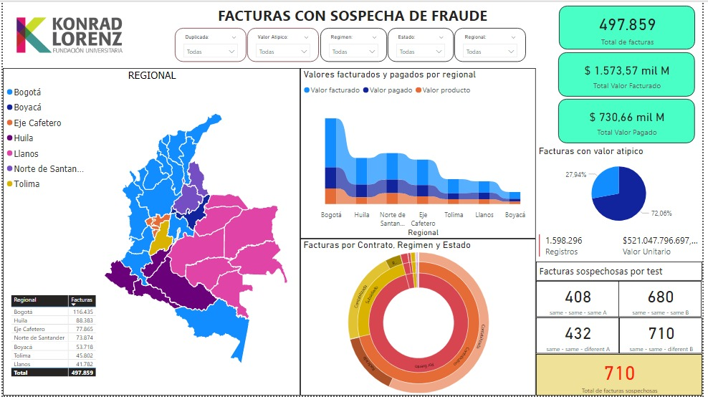

Slide 5
PERFILAMIENTO Y CALIDAD DE LOS DATOS
Se realizó limpieza de datos,
Se anonimizaron los datos,
Se realizó perfilamiento de datos,
Se asigno un rango inter-cuartilico a los datos,
Se realizaron pruebas de detección de fraude (Test IGUAL-IGUAL-IGUAL, Test IGUAL-IGUAL-DIFERENTE)

Slide 6

Modelos

Slide 7
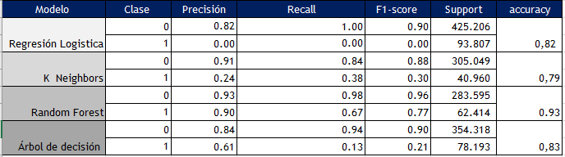
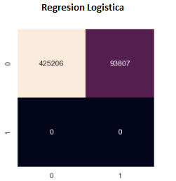
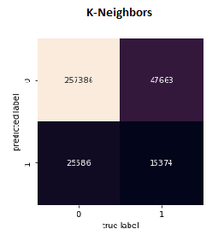
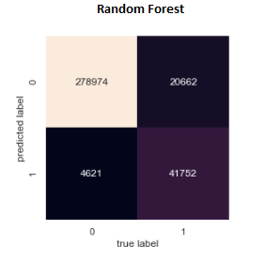
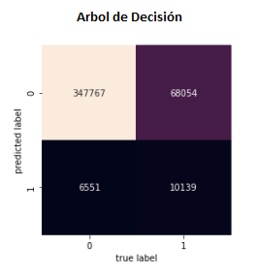

Slide 8
Conclusiones
Evidenciamos que el proceso de exploración, depuración y de examinación en general de los datos del proyecto, es el primer paso y es sumamente necesario con el fin de garantizar o lograr alta calidad de los datos que van a ser usados en el proyecto de analítica.
Los test IGUAL-IGUAL-IGUAL e IGUAL-IGUAL-DIFERENTE aplicados a la detección de facturas fraudulentas en un conjunto de datos, permite encontrar casos que nos son fáciles de detectar mediante los métodos tradicionales de auditoría, como por ejemplo la selección de una muestra aleatoria al conjunto de datos, o muestreo estratificado o dada la experiencia de quien revise la información a criterio personal. Estas pruebas facilitan la selección de casos para investigar a fondo y verificar si lo que estos test detectaron corresponde a un error o son efectivamente casos de fraude de parte de las IPS
Con la aplicación del método IGUAL - IGUAL - DIFERENTE se identificó que algunas IPS radican la misma factura en los dos regímenes dejándolas en estados radicado activo, lo que implica una mala práctica por parte de las IPS. Se sugiere realizar un análisis detallado sobre estos casos para identificar si se trata de fraudes reales

Slide 9
Conclusiones
Los rangos intercuartílicos permitieron identificar límites inferiores y superiores para cada servicio y de esta forma identificar los valores que estén fuera de este rango que se catalogaron como valores atípicos. Se identificaron 312.966 registros que junto con los test IGUAL-IGUAL-IGUAL e IGUAL-IGUAL-DIFERENTE fueron el punto de partida para la aplicación de modelos de clasificación supervisados.
El algoritmo Random Forest tuvo la mayor precisión de todos los modelos utilizados, un 93%. Este modelo fue el que mejor pudo clasificar las facturas marcadas como sospechosas con un f1-score del 77% y del 96% a las facturas consideradas como normales
Este proyecto se basó en la identificación de datos atípicos dentro de la base de datos, y este tipo de algoritmo (Random Forest) se caracteriza por realizar la clasificación basado en la búsqueda de datos atípicos. Con lo anterior podemos concluir que este modelo clasifica e identifica facturas sospechosas dentro de la base de datos de esta EPS.

